Slide 1

KHỞI
ĐỘNG
01

Slide 2


Slide 3











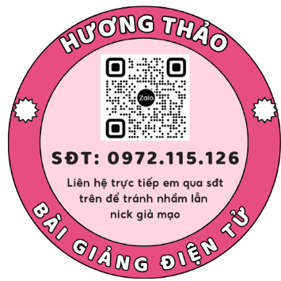


Slide 4
KHÁM
PHÁ
02

Slide 5

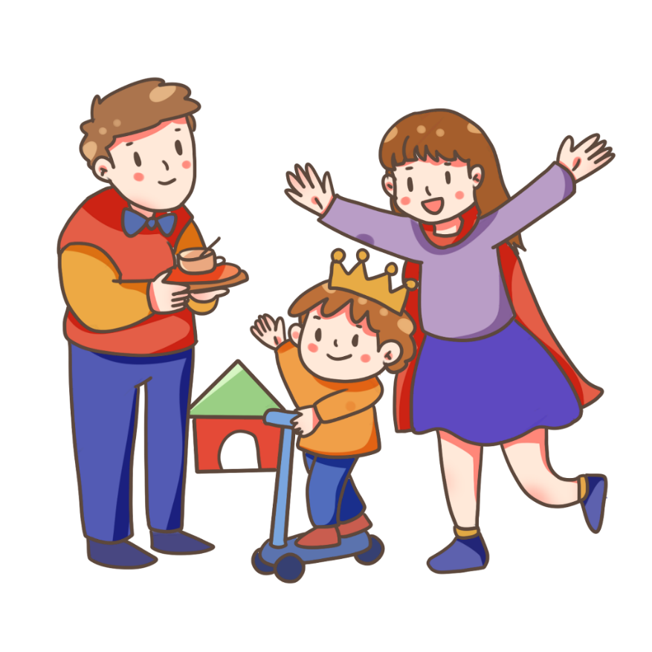
Hoạt động 1: Chia sẻ về lòng biết ơn của em với người thân.

Slide 6
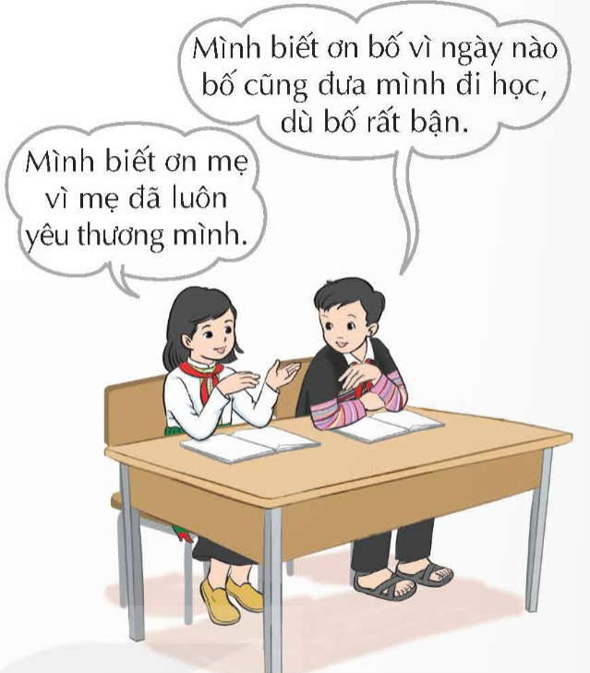
Kể về những điều tốt đẹp mà người thân trong gia đình mang lại cho em.
Nêu những thái độ, lời nói, việc làm của em để thể hiện lòng biết ơn với người thân

Slide 7


Chia sẻ trước lớp

Slide 8


Những người thân trong gia đình luôn yêu thương, quan tâm, chăm sóc, dành cho các em những điều tốt đẹp nhất. Chúng ta cần biết ơn người thân và thể hiện lòng biết ơn ấy bằng những thái độ, lời nói, việc làm cụ thể, thiết thực trong cuộc sống hằng ngày.

Slide 9
Hoạt động 2: Xác định cách thể hiện lòng biết ơn người thân trong gia đình.

Slide 10


Thảo luận nhóm, và ghi ra tờ giấy khổ lớn những thái độ, lời nói, việc làm thể hiện lòng biết ơn với người thân trong gia đình.
Lời nói, yêu thương, động viên, an ủi,…
Việc làm: chăm sóc, giúp đỡ
Thái độ, quan tâm, lễ phép

Slide 11
Chia sẻ trước lớp

Slide 12
Có nhiều cách để thể hiện lòng biết ơn với những người thân trong gia đình:
+ Quan lời nói: yêu thương, động viên, an ủi, chúc mừng,…
+ Qua thái độ: quan tâm, chia sẻ, gần gũi, vui vẻ,…
+ Qua việc làm: chào hỏi, chúc mừng, gửi thiệp mừng, tặng quà nhân dịp sinh nhật, lễ tết,…hoặc những dịp đặc biệt.

Slide 13
VẬN
DỤNG
03

Slide 14
HĐ3: Viết những việc em dự định làm để thể hiện lòng biết ơn người thân trong gia đình.

Slide 15
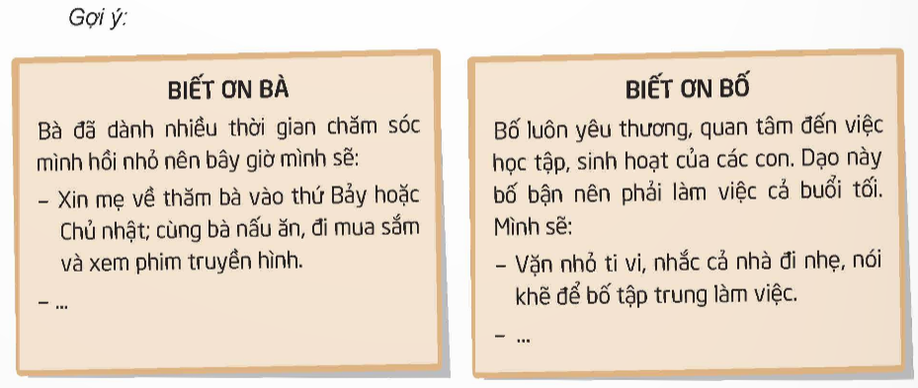
Suy nghĩ và viết ra các tấm bìa những việc làm cụ thể sẽ thực hiện trong thời gian tới để bày tỏ lòng biết ơn với mỗi thành viên trong gia đình.

Slide 16
Chia sẻ trước lớp

Slide 17



